Slide 4
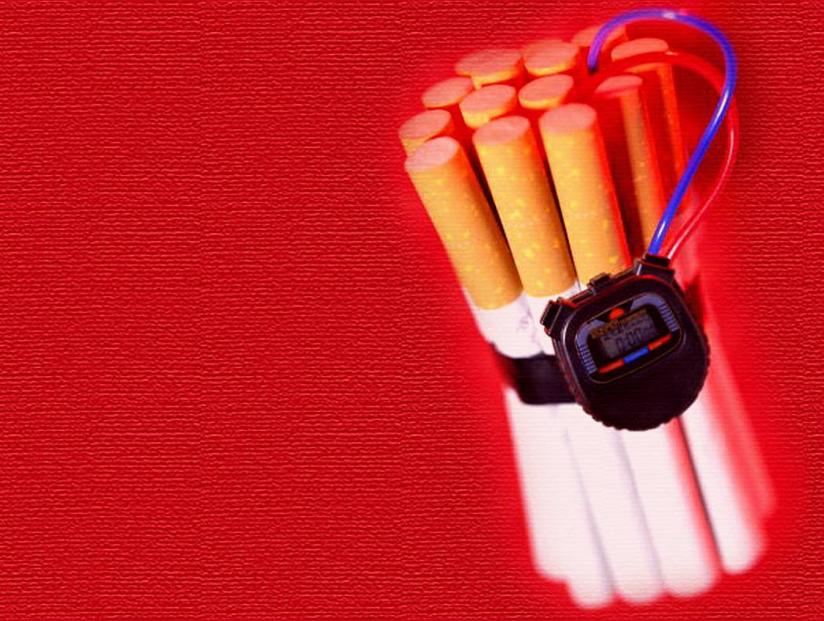
4 VÍTIMAS
DE CÂNCER
POR HORA
100 POR DIA

Slide 5
EXPERIMENTE
A
LIBERDADE

Slide 6
IMPORTA-SE
QUE LHE PASSE
UM CÂNCER?!

Slide 7
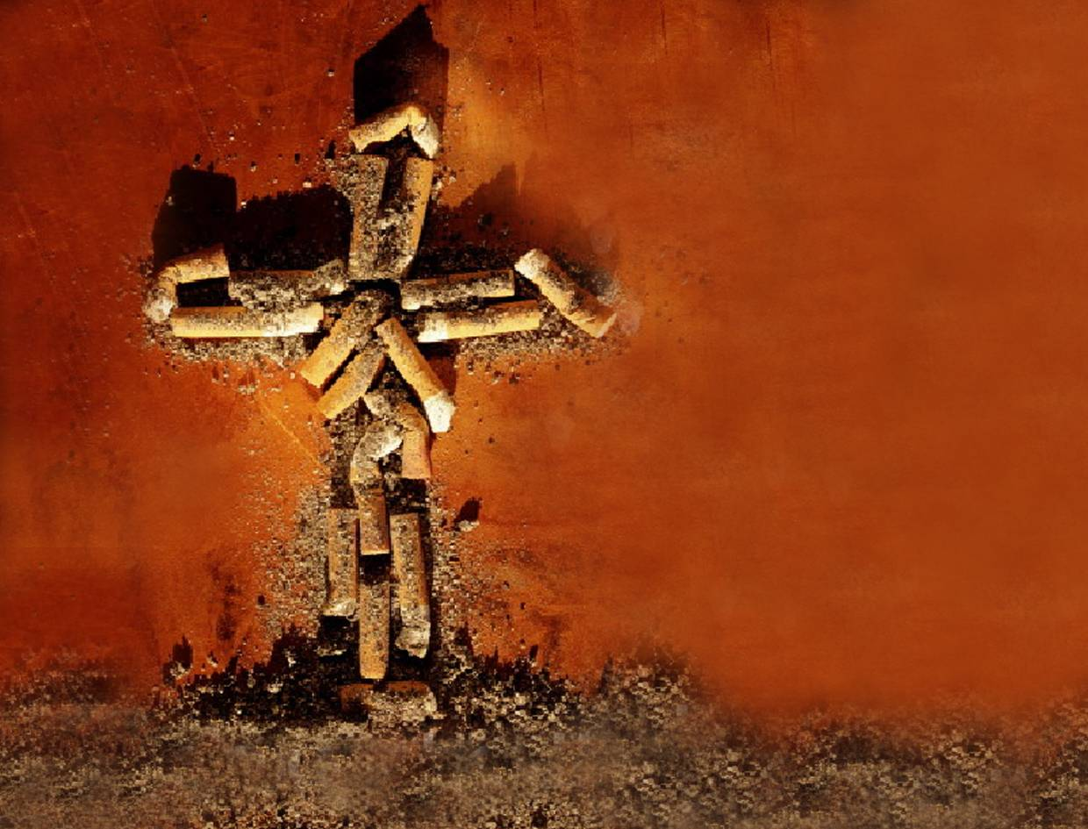
CADA CIGARRO
QUE SE FUMA
ENCURTA A VIDA
EM 14 MINUTOS

Slide 8
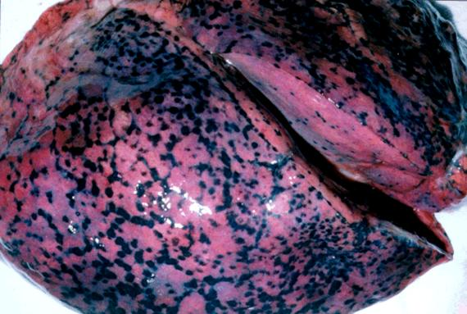
Este pulmão pertenceu ao cidadão que fumou durante 25 anos e morou na cidade de São Paulo.

Slide 9
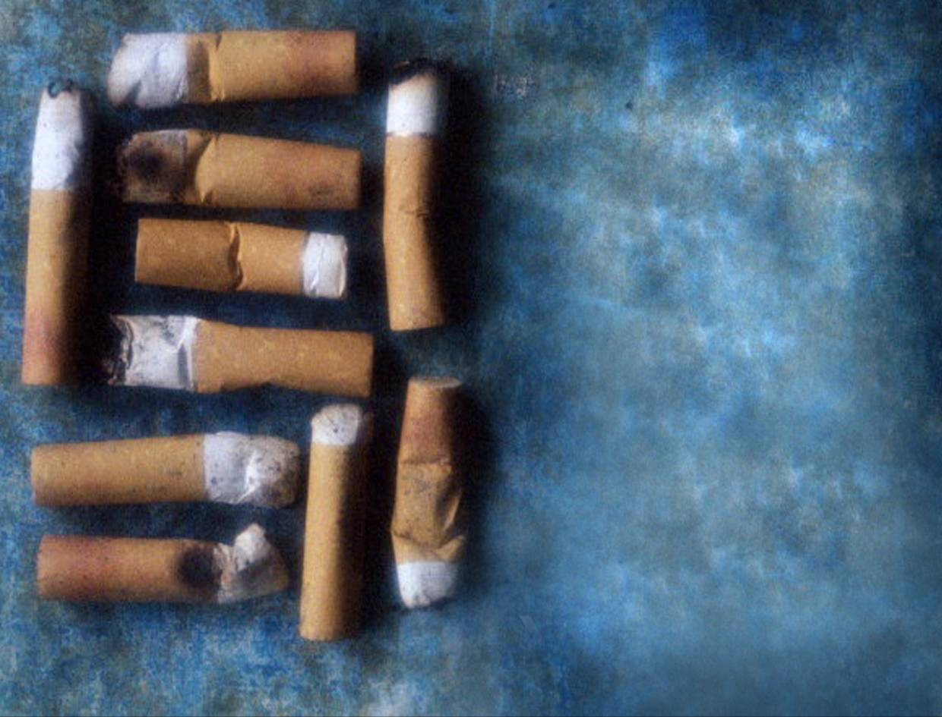
PULMÃO
CÂNCER ATINGE
COM FREQÜÊNCIA
O PULMÃO
DO FUMANTE

Slide 10
90%
DOS CÂNCERES
DE PULMÃO
SÃO CAUSADOS
PELO TABAGISMO

Slide 14
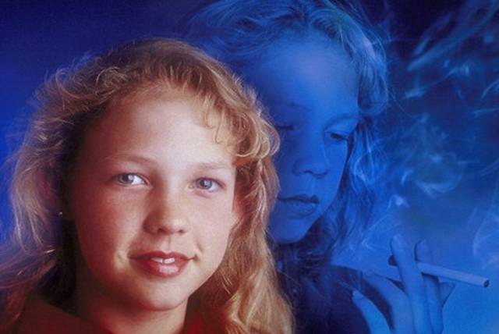
VOCÊ PODE
VENCER!

Slide 15
DESTRUA
QUEM
LHE
DESTRÓI

Slide 16
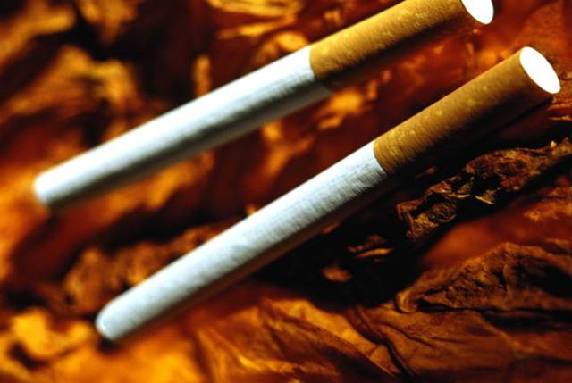
SÃO70
SUBSTÂNCIAS
CANCERÍGENAS

Slide 17
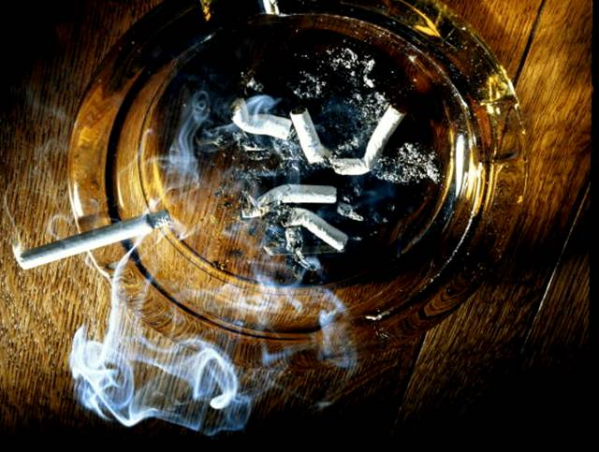
4.720
VENENOS

Slide 18
NÃO
COMPRE
A MORTE
EM SUAVES
PRESTAÇÕES

Slide 19
SAÚDE
E
ALEGRIA
NO
LAR

Slide 20
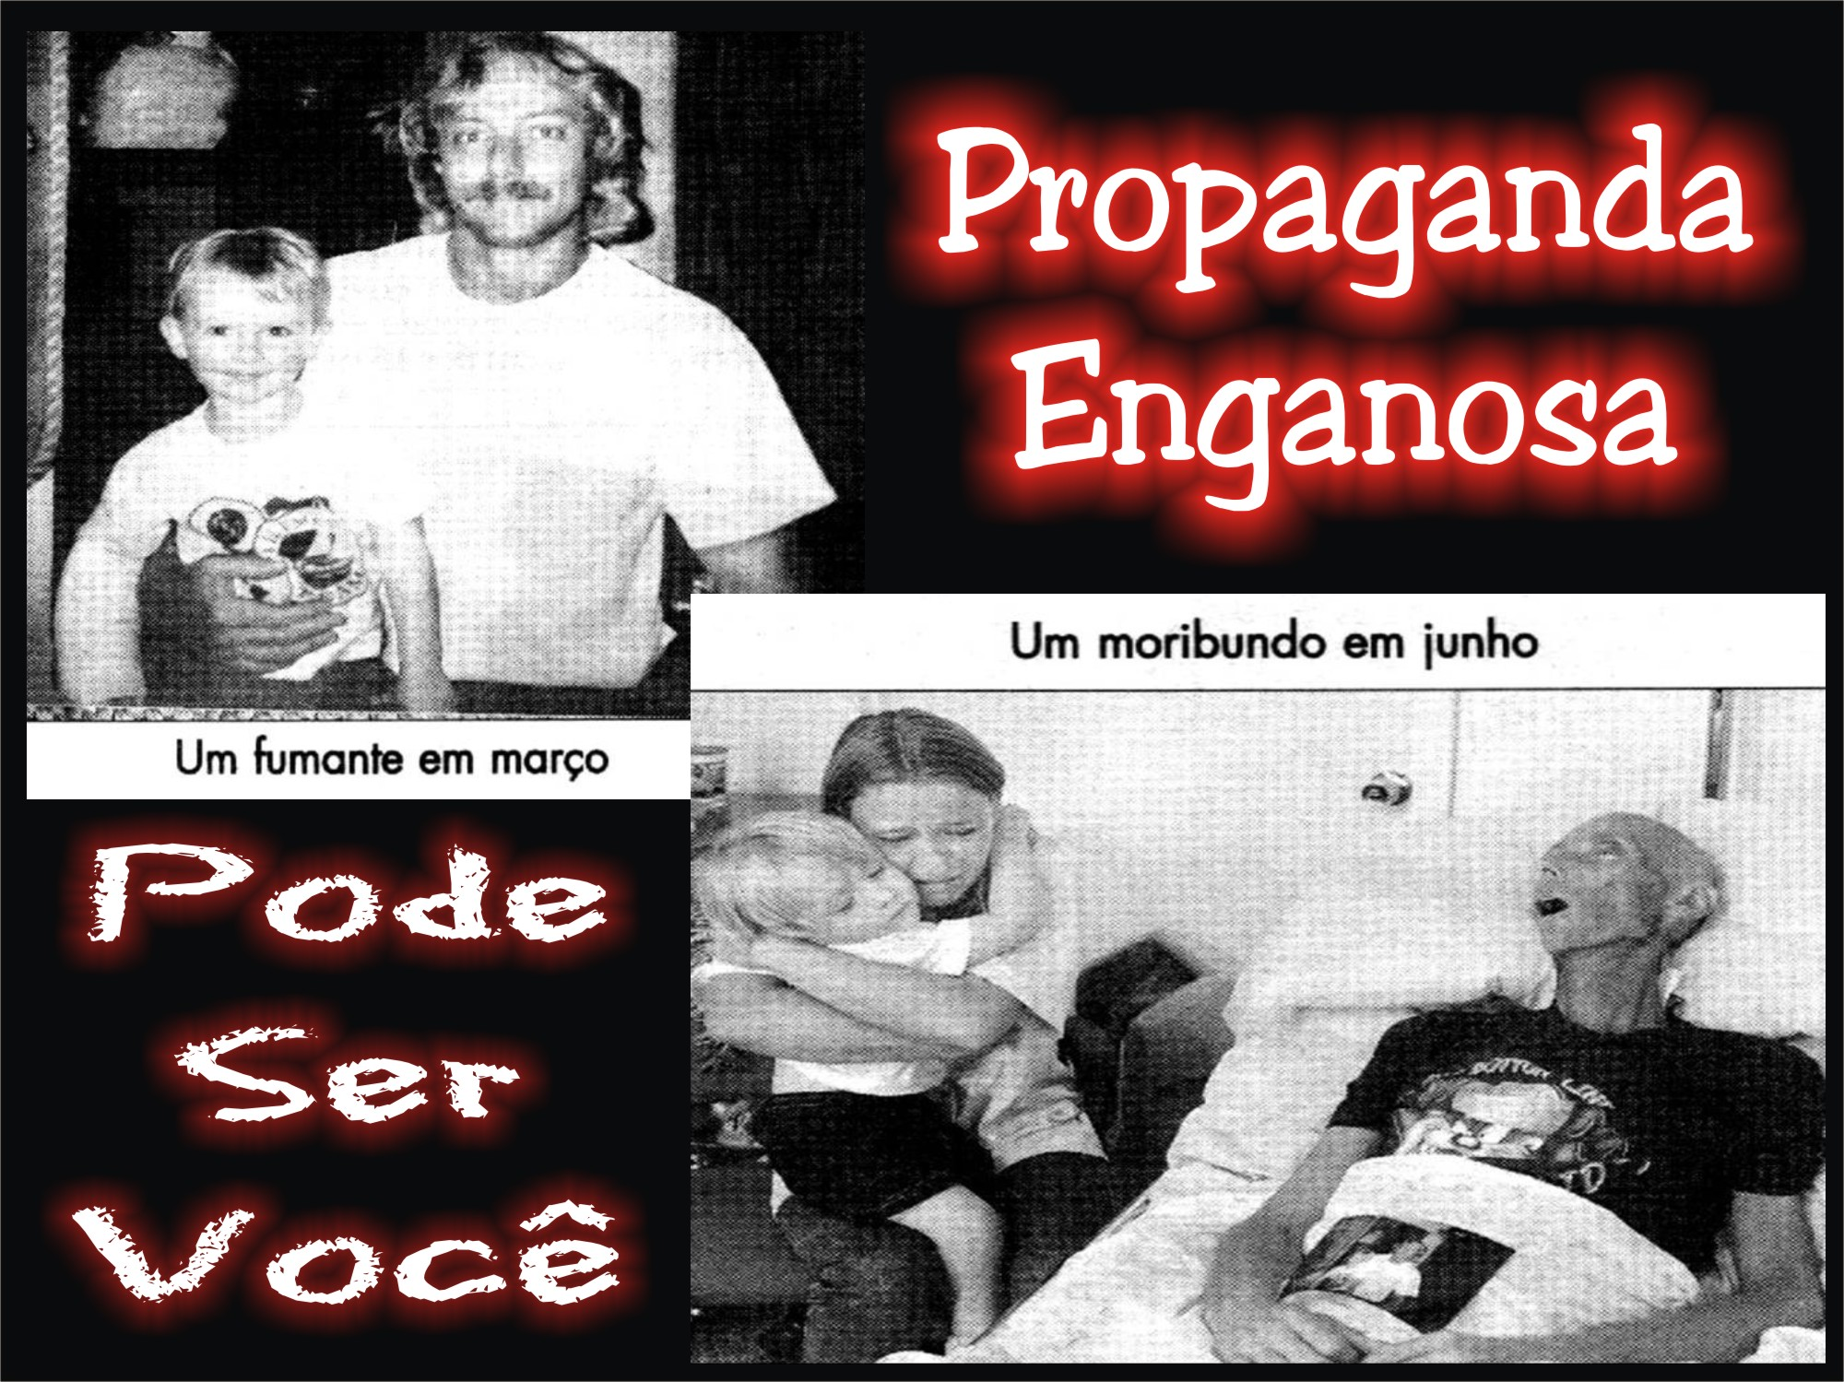

Slide 21
1 CARTEIRA POR DIA
1 DIA = 2,40 m
1 MÊS = 72 m
1 ANO = 26 Km e 270 m
15 ANOS = 394 Km 200 m

Slide 22
2 CARTEIRAS POR DIA
1 DIA = 4,80 m
1 MÊS = 144 m
1 ANO = 52 Km e 560 m
15 ANOS = 788 Km 400 m

Slide 23
1
CARTEIRA POR DIA:
R$ 1,50
1 MÊS = 45 reais
1 ANO = 540 reais
10 ANOS= 5.400 reais
20 ANOS = 10.800 reais

Slide 24
2
CARTEIRAS POR DIA:
R$ 1,50
1 MÊS = 90 reais
1 ANO = 1.080 reais
10 ANOS= 10.800 reais
20 ANOS = 21.600 reais

Slide 25
HOJE É
O GRANDE
DIA!

Slide 26
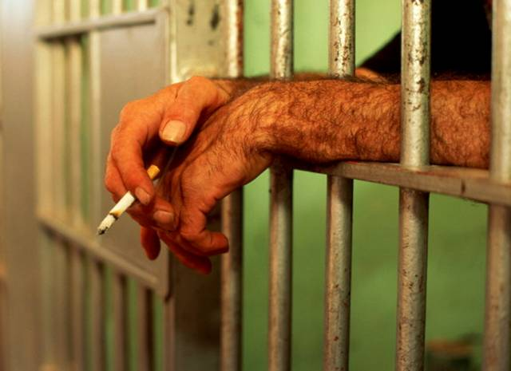
NÃO
DESTRUA
A SI MESMO

Slide 27
PREPARE-SE PARA VER AS VÍTIMAS DO CIGARRO

Slide 28
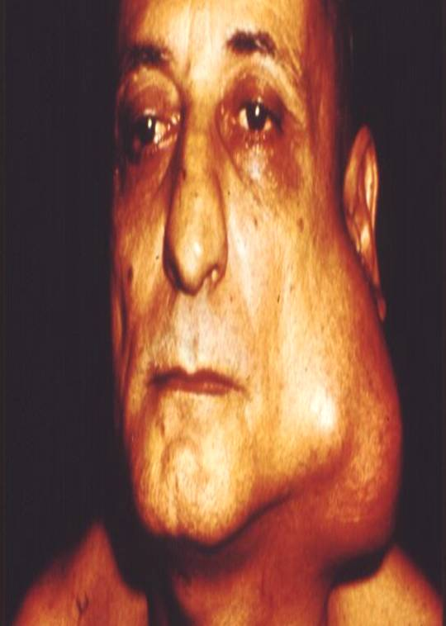

Slide 29
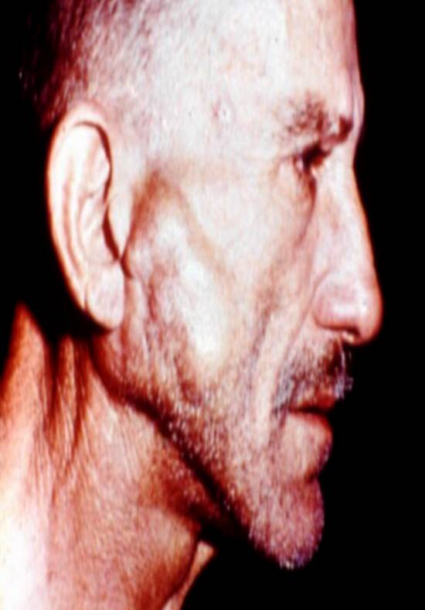

Slide 30
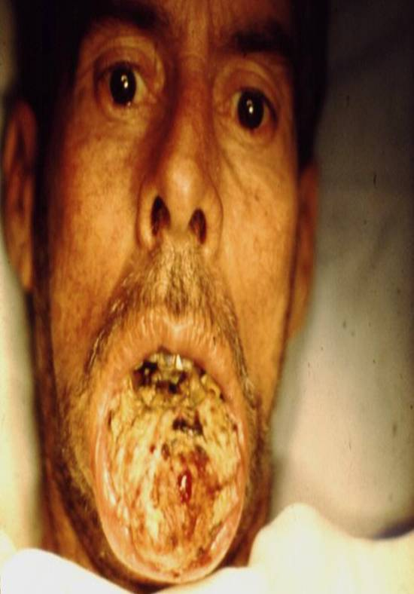

Slide 31
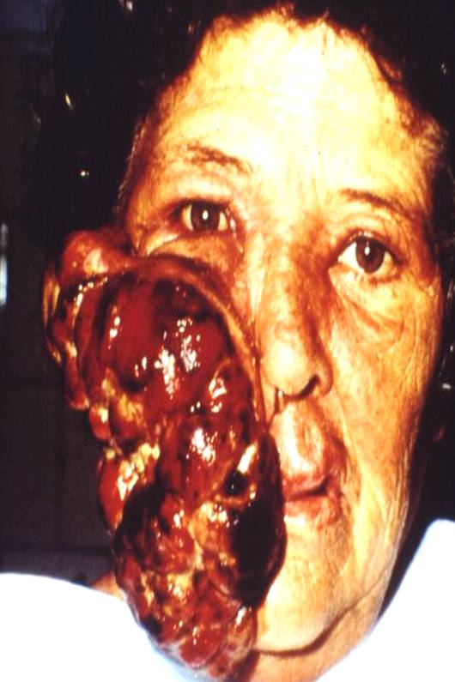

Slide 34
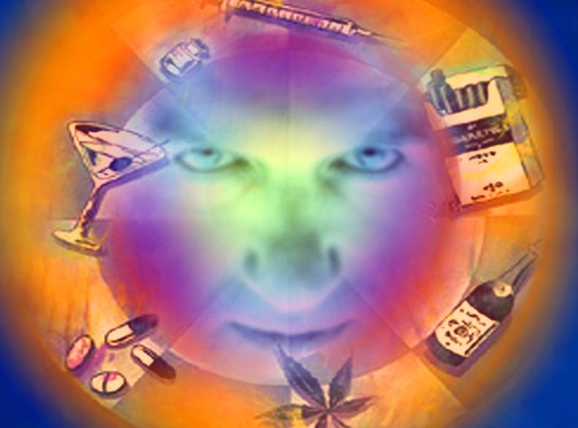

Slide 35
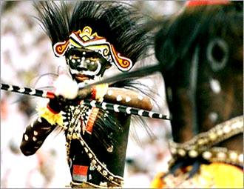
O CIGARRO
É DE ORIGEM INDÍGENA

Slide 36
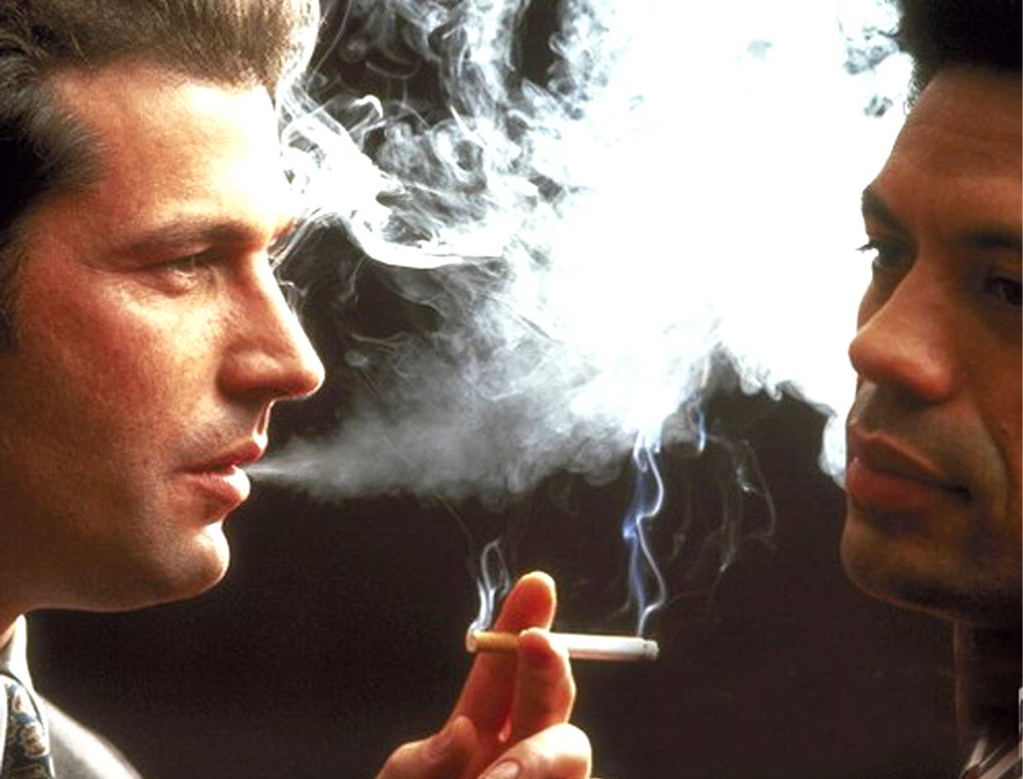

Slide 38
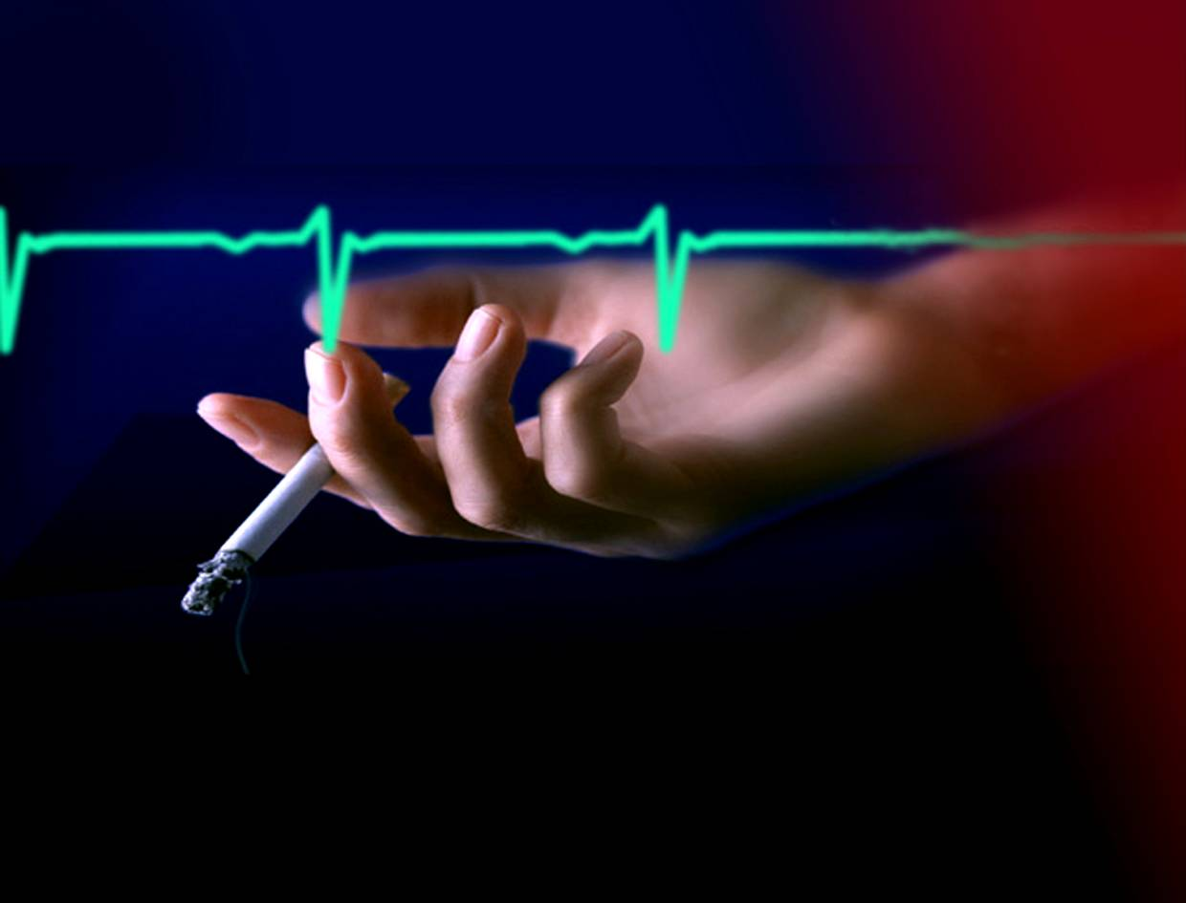
PRA QUÊ
MORRER POR ISSO?

Slide 39
DECISÃO
NO COMEÇO DO DIA
DISPOSIÇÃO
ALEGRIA
DESJEJUM

Slide 41
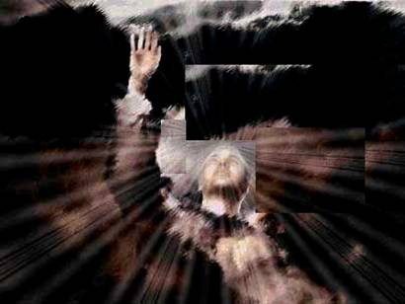

Slide 42
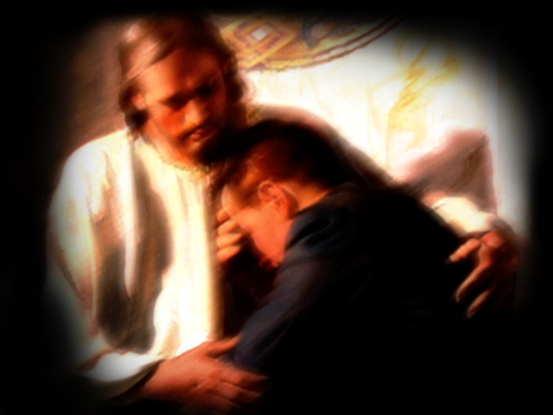
SENHOR,
SOCORRE-ME!
Notes:
Esta pode ser a oração do fumante.

Slide 43
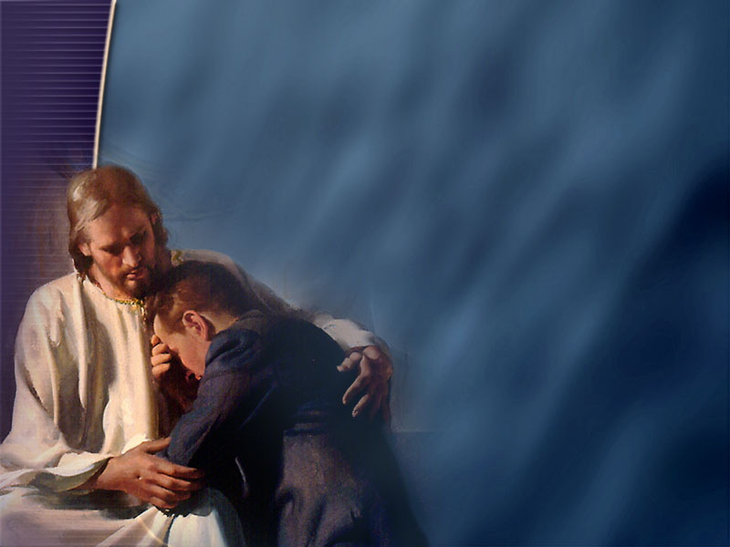
“EU TE AJUDO E TE FORTALEÇO” Isaías 41:10

Slide 44
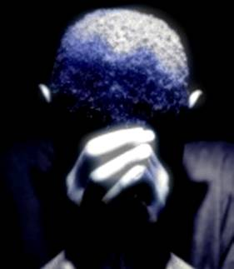
VOCÊ
PODE
CONFIAR

Slide 45
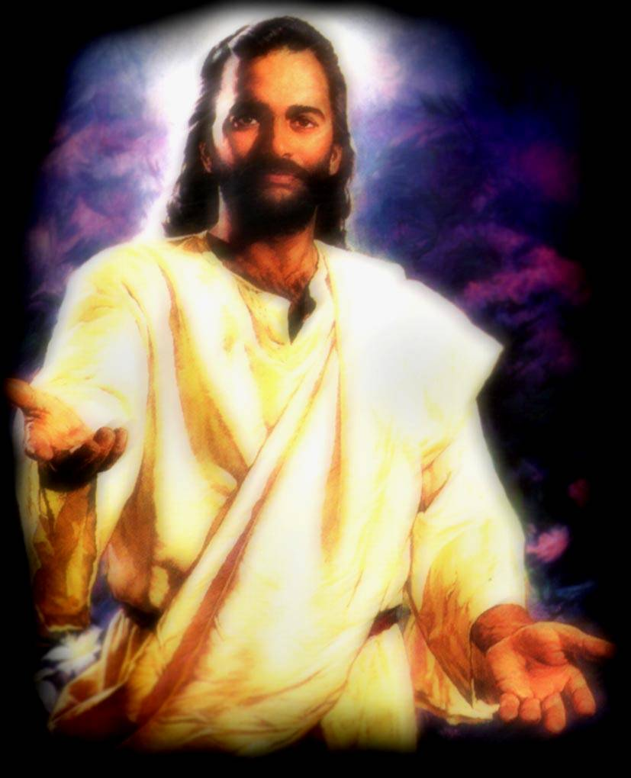
NUNCA
NUNCA
NUNCA
NUNCA
NUNCA
DESISTA
DESISTA
DESISTA
DESISTA
DESISTA

